Slide 1
2018
程式設計與實習(一)
One day you'll leave this world behind
So live a life you will remember
By 黃宬瑋
Email : soimportant0318@gmail.com

Slide 2
Chapter 1
Variable & Data Type

Slide 3
Variable(變數) & Data Type(資料型態)
電腦內有許多的資料 (.ppt) (.exe) (.txt)
這些資料儲存在硬碟(Disk)內
設計程式時，所使用到的資料稱為變數
變數在程式執行時，會將資料儲存在記憶體(RAM)內
程式結束時，記憶體內的變數就會被刪除並把空間還回去

Slide 4
Variable(變數) & Data Type(資料型態)
一個變數對應到一個資料型態
每種資料型態占用的記憶體空間與能放的資料範圍都不同
變數
資料型態

Slide 5
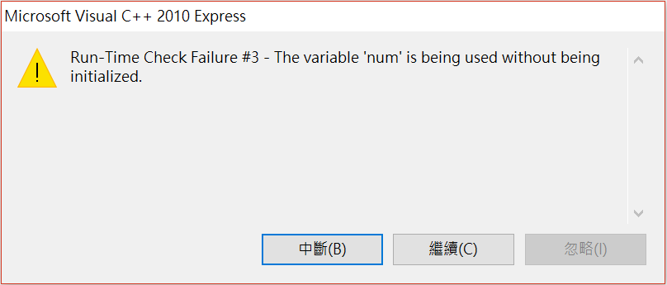
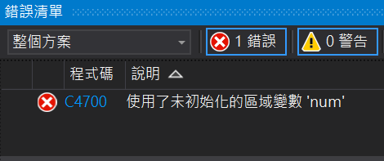
變數(Variable)的宣告
資料型態 變數名稱 = 初始值;
int num = 10;
char a = 'a', b = 'b';
float pi = 3.14159;
宣告時即給定初始值是良好的習慣

Slide 6
基本的資料型態(Data Type)
Type | Bits Width | Range
char(字元) | 1Byte | –128 to 127
int(整數) | 4Bytes | –2,147,483,648 to 2,147,483,647
float(單精度浮點數) | 4Bytes | 3.4E +/- 38 (7 digits)
long long int(長整數) | 8Bytes | –9,223,372,036,854,775,808 to 9,223,372,036,854,775,807
double(倍精度浮點數) | 8Bytes | 1.7E +/- 308 (15 digits)

Slide 7
基本的資料型態(Data Type) -- unsigned & signed
Type | Bits Width | Range
unsigned char | 1Byte | 0 to 255
unsigned int | 4Bytes | 0 to 4,294,967,295
unsigned long long int | 8Bytes | 0 to 18,446,744,073,709,551,615
signed char | 1Byte | –128 to 127
signed int | 4Bytes | –2,147,483,648 to 2,147,483,647
signed long long int | 8Bytes | –9,223,372,036,854,775,808 to 9,223,372,036,854,775,807

Slide 8
變數(Variable)名稱的限制
可以使用英文大小寫(A-Z a-z)、數字(0-9)、底線符號( _ )
任意組合成一個名稱
不可以使用數字做為開頭
不可以跟C語言的保留字(keyword)相同
大小寫英文視為不同變數(Case-Sensetive)

Slide 9
變數(Variable)名稱的限制
int num = 10; (O)
int 87num = 20; (X)
float int = 2.5; (X)
Abc ≠ abc

Slide 10
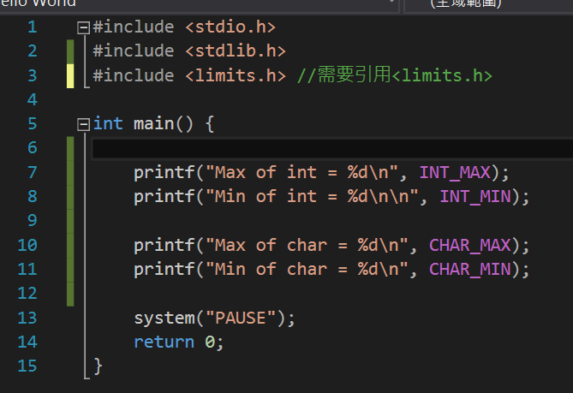
Variable(變數) & Data Type(資料型態) -- <limits.h>

Slide 11
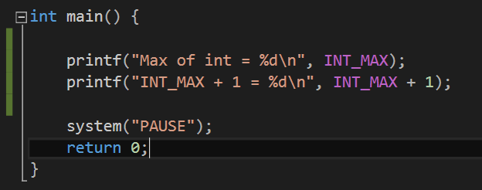
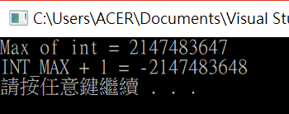
Variable(變數) & Data Type(資料型態) -- Overflow(溢位)
如果一個變數內的值超過其變數型態能容納的範圍，
會發生什麼事?

Slide 12
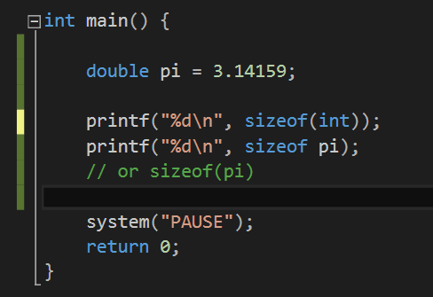
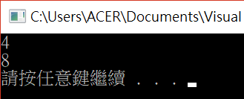
Variable(變數) & Data Type(資料型態) -- sizeof
sizeof是一個運算子，可以輸出一個資料型態或是一個變數
占用的記憶體長度 (單位是byte)

Slide 13
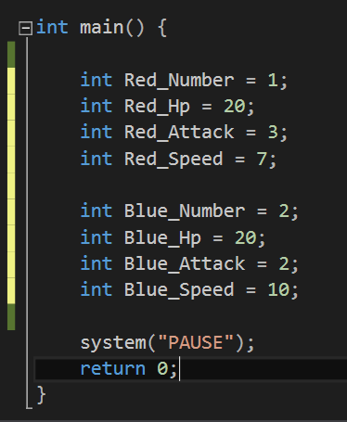

Variable(變數) -- 關於命名那檔事
看的出來這段code想寫什麼程式嗎?

Slide 14
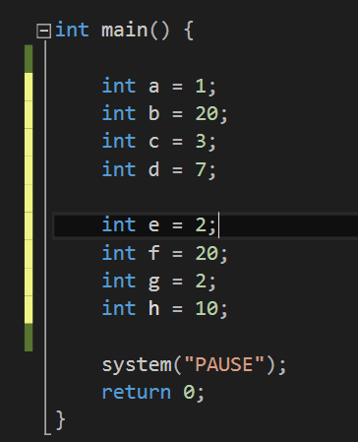

Variable(變數) -- 關於命名那檔事
這樣你還看的出來嗎?

Slide 15
補充資料
https://openhome.cc/Gossip/CGossip/Variable.html
https://www.csie.ntu.edu.tw/~b98902112/cpp_and_algo/cpp/variable_type_and_declare.html
http://squall.cs.ntou.edu.tw/cprog/materials/VariableTypes.html
https://en.cppreference.com/w/c/keyword

Slide 16
Chapter 2
Input & Output(I/O)

Slide 17
Input / Output ( I/O )
input
scanf() getchar() gets() <stdio.h>
output
printf() putchar() puts() <stdio.h>

Slide 18
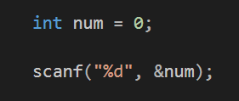
Input / Output ( I/O ) -- scanf
用法 : scanf("(格式指定詞)", &變數名稱);
&代表取得該變數的記憶體位址，才能把輸入的資料寫進變數裡
標準輸入區
stdin
變數
scanf

Slide 19
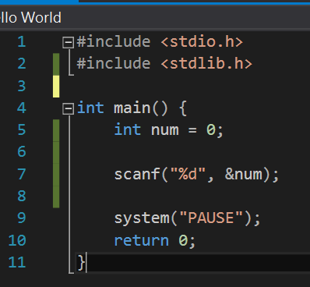
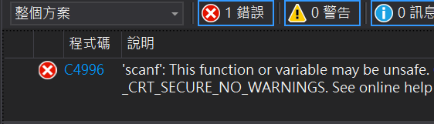
Input / Output ( I/O ) -- Warning : C4996

Slide 20
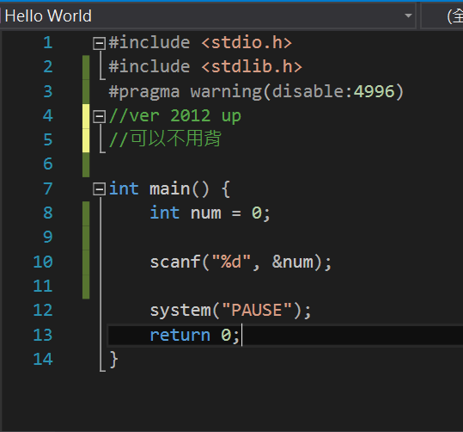
Input / Output ( I/O ) -- Warning : C4996

Slide 21
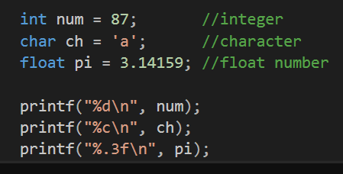
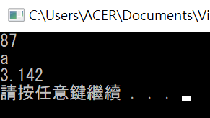
Input / Output ( I/O ) -- printf
用法 : printf("(格式指定詞or文字)", 變數名稱);
輸出時，可以配合格式指定詞達到格式化輸出的效果

Slide 22
Input / Output ( I/O ) -- 格式指定詞(Format Specifier)
char → %c 輸出% → %%
int → %d 十六進位輸出 → %x %X
long long int → %lld 科學記號輸出 → %e %E
float → %f string(字串) → %s
double → %lf pointer(指標) → %p

Slide 23
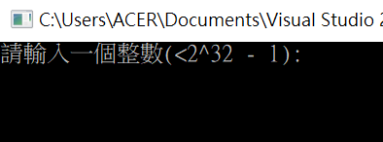
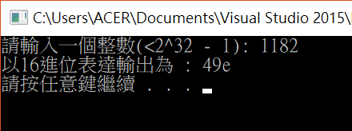
Practice 2-1
請寫一個程式使其能夠輸入一個整數的資料(< 2^32-1)，並顯
示出其16進位的輸出。

Slide 24
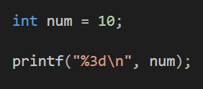
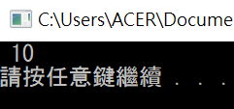
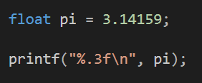
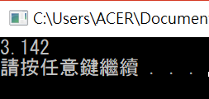
Input / Output ( I/O ) -- 格式指定詞(Format Specifier)
與 printf 的搭配
%3d
預留幾位去放數字，
如果填不滿就以空格代替
%.3f
要顯示到小數點後幾位，
被捨去的位數會四捨五入

Slide 25
Input / Output ( I/O ) -- 跳脫序列(Escape Sequence)
'\'在I/O中表示跳脫字元，其後會加上控制字元，用來表示
無法在鍵盤上輸入的字元
\n → 換行 \\ → 印出反斜線
\t → Tab鍵 \' → 印出單引號
\b → 游標倒退一格 \" → 印出雙引號

Slide 26
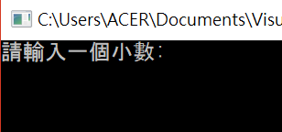
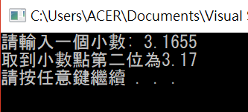
Practice 2-2
請寫一個程式使其能夠輸入一個小數的資料，輸出輸入的資料
並顯示到小數點後二位。

Slide 27
補充資料
https://openhome.cc/Gossip/CGossip/PrintfScanf.html
http://edisonx.pixnet.net/blog/post/74516127-%5Bc&++%5D-scanf-%E9%80%B2%E9%9A%8E%E7%94%A8%E6%B3%95
http://www.cplusplus.com/reference/cstdio/scanf/

Slide 28
Chapter 3
Operator & Operand

Slide 29
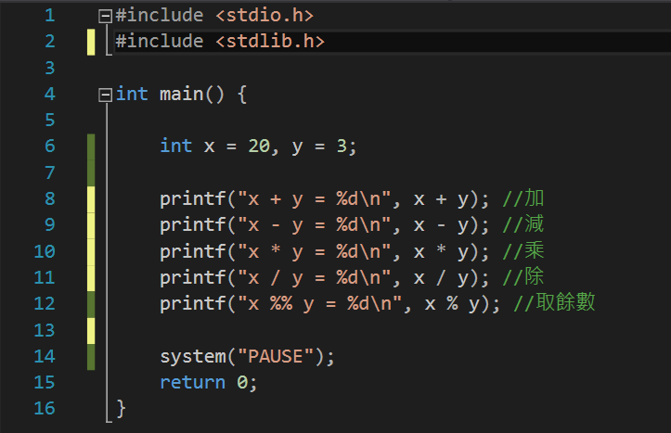
運算子(Operator) & 運算元(Operand) -- 變數的運算

Slide 30
運算子(Operator) & 運算元(Operand) -- 指派運算子(=)
= 是最基本的指派運算子，把右邊的值賦予給左邊
其前面可以加上各種運算子，表示運算的簡寫
e.g.
C += 20 相等於 C = C + 20
C -= 20 相等於 C = C - 20

Slide 31
運算子(Operator) & 運算元(Operand) -- 邏輯運算子
運算子 | 符號 | 意義(回傳True or False) | 範例
Equal to | == | 比較A與B是否相等 | A == B
Not Equal to | != | 比較A與B是否不相等 | A != B
Less than | < | 比較A是否小於B | A < B
Greater than | > | 比較A是否大於B | A > B
Less than or equal to | <= | 比較A是否小於等於B | A <= B
Greater than or equal to | >= | 比較A是否大於等於B | A >= B

Slide 32
運算子(Operator) & 運算元(Operand) -- 位元運算子
運算子 | 符號 | 意義 | 範例
AND | & | AB做AND運算並賦值給C | C = A & B
OR | | | AB做OR運算並賦值給C | C = A | B
XOR | ^ | AB做XOR運算並賦值給C | C = A ^ B
NOT | ~ | A做NOT運算並賦值給C | C = ~A
Shift Left | << | A左移B個位元並賦值給C | C = A << B
Shift Right | >> | A右移B個位元並賦值給C | C = A >> B

Slide 33
運算子(Operator) & 運算元(Operand) – 運算子的優先權
num = 2 * (5 + 12) – 45 / 8 + 36 – 27 % 7
= 2 * 17 – 45 / 8 + 36 – 27 % 7
= 34 – 5 + 36 – 6
num = 59
乘、除、取餘數 > 加、減 > 指派(=)

Slide 34
運算子(Operator) & 運算元(Operand) -- = & ==
= 在程式碼中是指定運算子，將右邊運算元的值賦予給左邊
的運算元
== 則是邏輯運算子，比較左右邊的運算元是否相同(返回
True or False)
(a = 20) 是指定值 (a == 20) 是比較

Slide 35
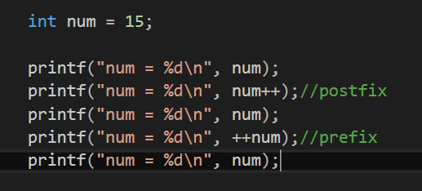
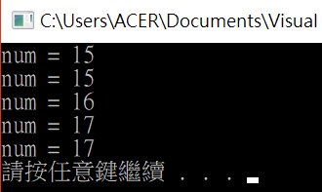
運算子(Operator) & 運算元(Operand) -- ++ & --
++ & -- 是遞增遞減運算子，分別是「+=1」&「-=1」的簡寫
會因為放在變數之前或之後而產生執行敘述先後的差別

Slide 36
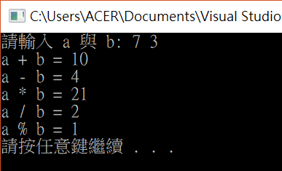
Practice 3-1
輸入兩個數 A, B，輸出 A 與 B 四則運算以及取餘數的結果

Slide 37
補充資料
https://zh.wikipedia.org/wiki/C%E5%92%8CC%2B%2B%E9%81%8B%E7%AE%97%E5%AD%90
https://msdn.microsoft.com/zh-tw/library/2bxt6kc4.aspx
http://magicjackting.pixnet.net/blog/post/70902861-c-%E8%AA%9E%E8%A8%80:%E9%81%8B%E7%AE%97%E5%AD%90%E5%84%AA%E5%85%88%E6%AC%A1%E5%BA%8F%E5%92%8C%E9%81%8B%E7%AE%97%E6%AC%A1%E5%BA%8F

Slide 38
Thanks for listening
You’ve been struggling to make things right.
That’s how a superhero learns to fly.
By 黃宬瑋
Email : soimportant0318@gmail.com

